Slide 1
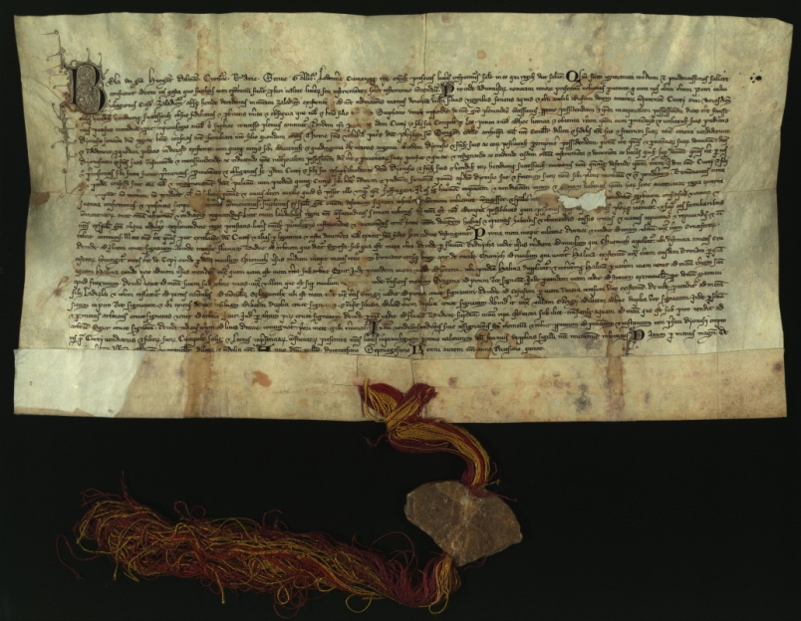
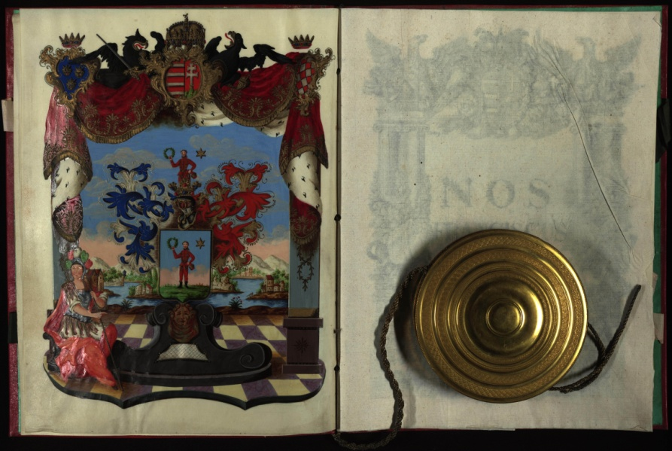
PROJEKT DIGITALIZACIJE
ARHIVSKOGA GRADIVA
DRŽAVNOGA ARHIVA
U
VARAŽDINU
Ladislav Volić
Državni arhiv u Varaždinu
E-mail:lvolic@dav.hr

Slide 2
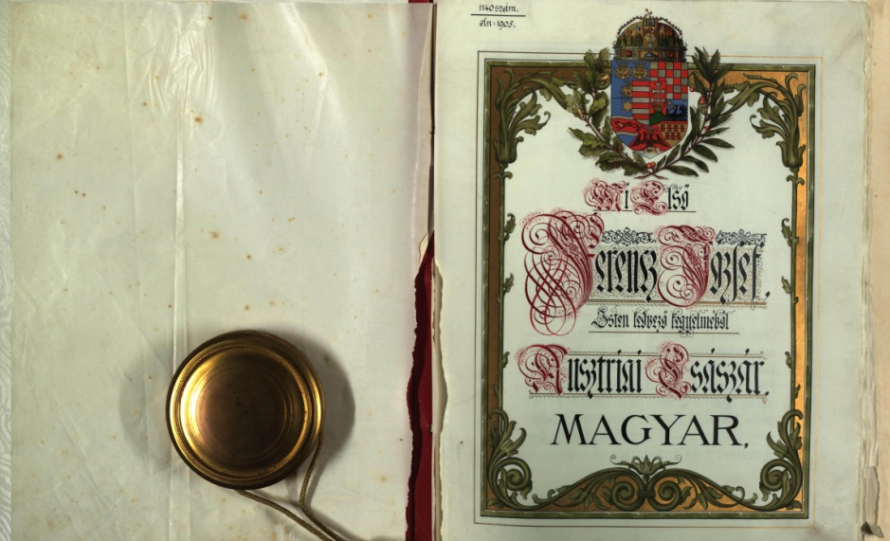
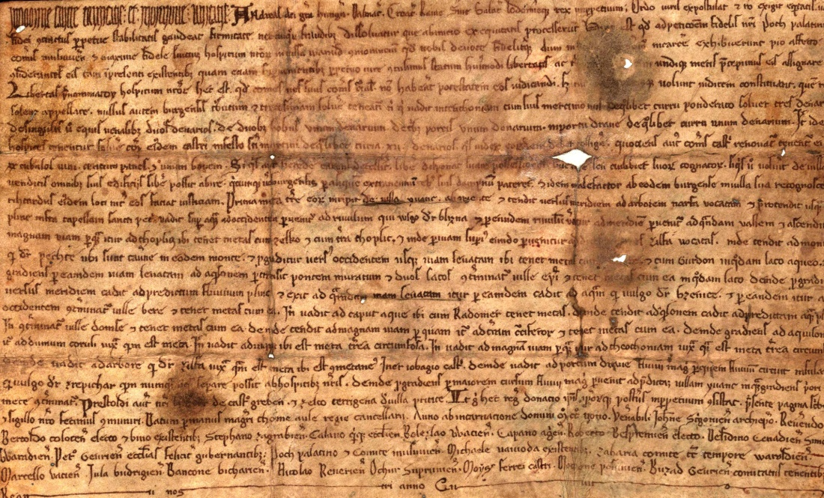
DOSAD DIGITALIZIRANO
FONDOVI:
POGLAVARSTVO SLOBODNOG I KRALJEVSKOG GRADA VARAŽDINA (1209.-1850.) -
serija RADIKALNI ARHIV
ZBIRKA GRBOVNICA
Obiteljski arhiv Kukuljević (1675/1931.), serija Službena korespondencija Ivana Kukuljevića Sakcinskog , 1400 komada

Slide 3
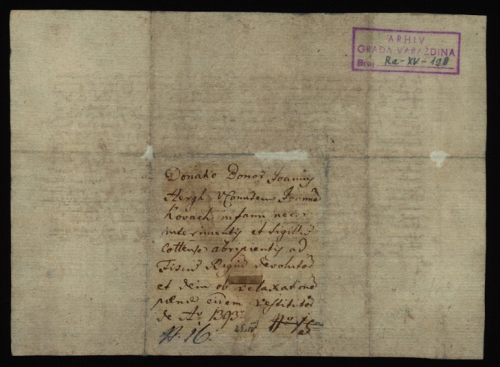
Početak digitalizacije:
Prvi koraci učinjeni sredinom 90-tih godina prošlog stoljeća za knjigu “Varaždin u arhivu“, prigodom 45-te obljetnice djelovanja naše ustanove;
snimljeno je 100-tinjak dokumenata

Slide 4
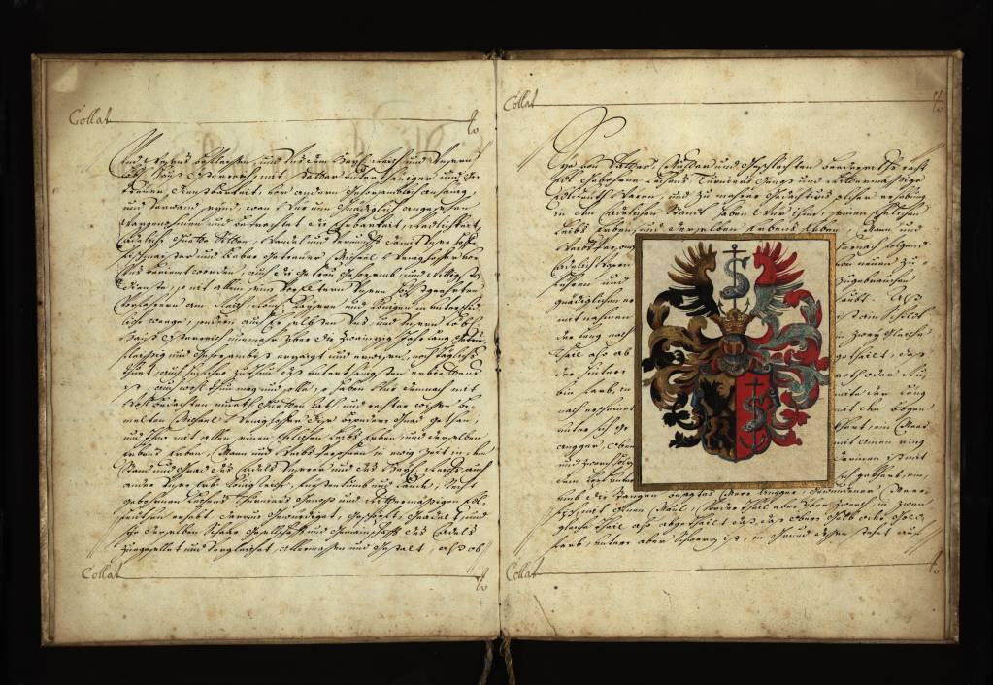
prvi samostalni koraci sredinom 2000-te.....
snimljeno oko 2 000 arhivskih jedinica......
dio gradiva predstavljanje i na web stranicama Arhiva.......
godine 2008. uključujemo se i u Nacionalni projekt „Hrvatska kulturna baština“

Slide 5
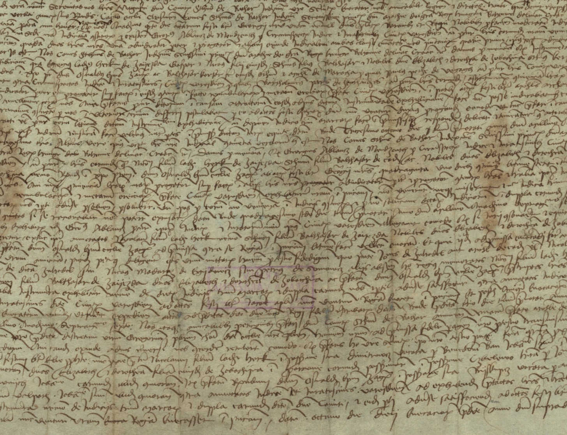
Kriteriji za izbor gradiva:
rijetkost i jedinstvenost .....
vrijednost gradiva....
predviđeno korištenje....
prezentabilnost ....
vizualna aktraktivnost gradiva....

Slide 6
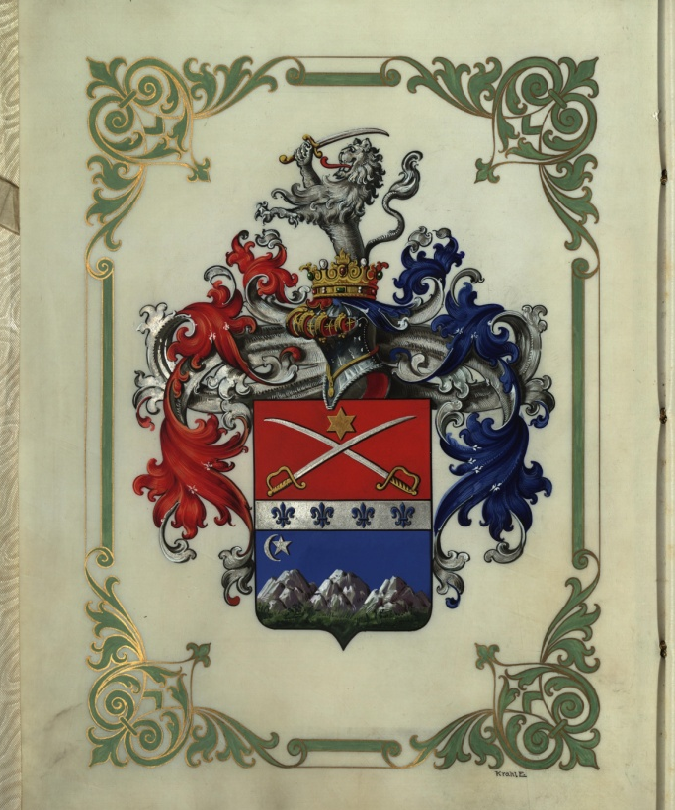
Prema ovim kriterijima odabrani su fondovi:
Poglavarstvo slobodnog i kraljevskog grada Varaždina (1209.-1850.), serija Radikalni arhiv, 1676 komada
Zbirka grbovnica (1583/1912.), 12 kom
Obiteljski arhiv Kukuljević (1675/1931.), serija Službena korespondencija Ivana Kukuljevića Sakcinskog , 1400 komada
Zbirka planova i karata (1772.-1995.), 605 komada
Cehovi Varaždina (XVI.st.-1872.), 59 knjiga, 4 kutije

Slide 7
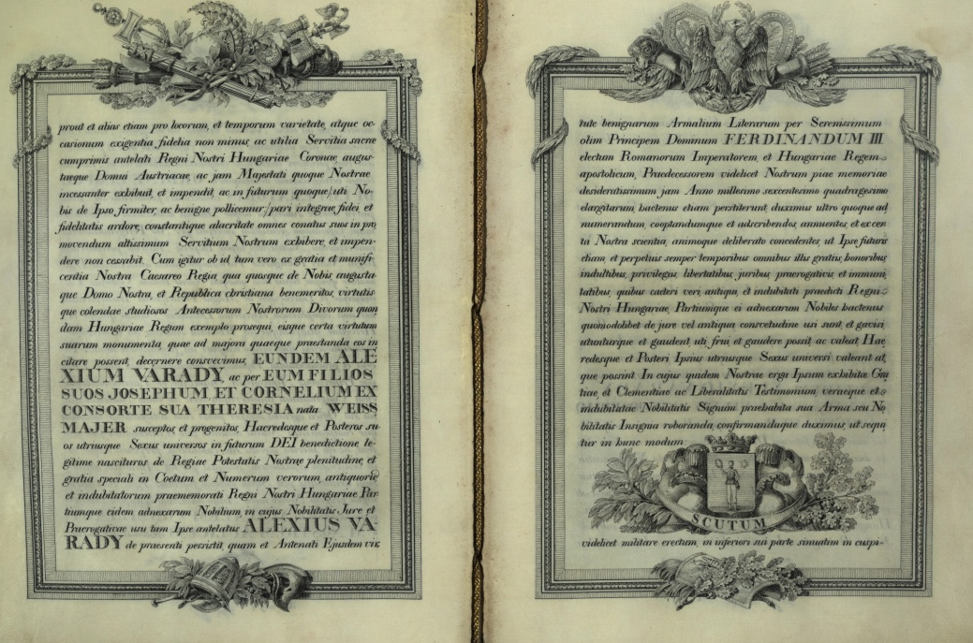
Radikalni arhiv – temeljna pismohrana
Serija fonda PGV 1209.-1850. – a sastoji se od 1676 isprava iz vremena 1209.-1842.g.
Sam fond sadrži: nešto više od 1000 knjiga i gotovo 900 kut. spisa
Zasebna cjelina fonda je Radikalni arhiv
1676 najvažnijih isprava i spisa
Najstariji i najznačajniji dokument u ovoj seriji predstavlja isprava iz 1209.g.

Slide 8
U samom vrhu korištenja
Vizualno atraktivno i pogodno za prezentaciju i putem interneta
Pergamena
Kraljevski pečati
Stupanj obrađenosti
Transkripti isprava objavljeni su 1942.g.

Slide 9
Digitalizacija
Odabir ponuđača
Arhiv-pro d.o.o. Koprivnica
Već od prije iskustvo u takvim poslovima

Slide 10
Digitalizacija vršena u samom arhivu
Pružena potrebna podrška vanjskom poslužitelju – tehnička priprema gradiva, dodatna provjera ispravnosti signaure, te atribucija isprava i spisa

Slide 11
Priprema metapodataka
Inventar Radikalnoga arhiva prenijeti u digitalni oblik
Digitalizacija transkripcija
Isprave na web-u

Slide 12
Podijeljenje u 5 skupina:
Isprave iz vremena Arpadovića i Anžuvinaca (1209.-1382., 12 isprava)
Sigismunda Luksemburškog i Alberta Habsburškog (1387.-1439., 100-tinjak)
Vladislava I. I Ladislava IV. (1440.-1457., 9)
Matije Korvina (1458.-1490., 50-tak)
Vladislava II. i Ludovika II. (1490.-1526., 20-tak)

Slide 13
Zbirka grbovnica
Najatraktivnije gradivo za predstavljanje putem mreže
Potpora grada Varaždina
11 grbovnica nastalih u vremenskom rasponu od druge polovice 16. do početka 20. stoljeća.

Slide 14
uz 204 isprave serije Radikalni arhiv, na mreži je u digitalnom obliku dostupno i gradivo naše Zbirke grbovnica.
praćenje broja korisnika na portalu na kojem je smješteno digitalizirano arhivsko gradivo DAVŽ-a, upravo kod Zbirke grbovnica, pokazati da se gradivo koje se u izvornom obliku ne koristi često, može u digitaliziranom obliku na mreži naći u samom vrhu po broju korisnika.

Slide 15
Očekivanja od projekta:
Zaštita izvornika
Poboljšati dostupnost gradiva
Prepoznavanje našega, a i drugih arhiva kao nezaobilazna mjesta u obradi najraznovrsnijih tema
Mogućnost komplemetarnog korištenja

Slide 16
PRIMJERI DIGITALIZIRANOGA GRADIVA

Slide 17
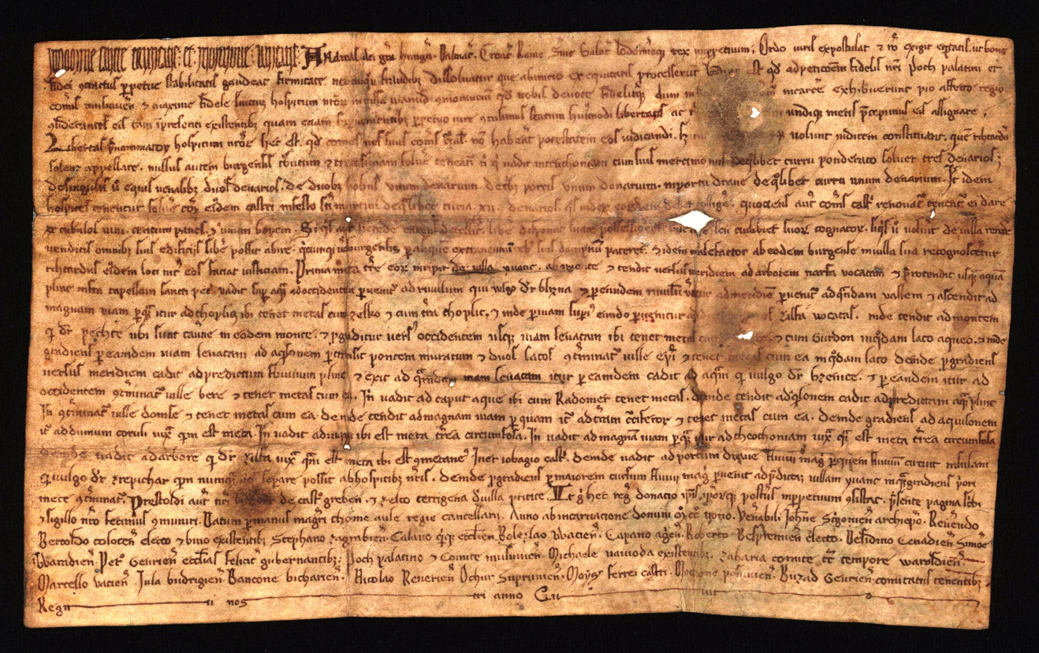
Isprava kojom Andrija II. dodjeljuje Varaždinu povlastice slobodnoga i kraljevskoga grada i određuje gradski teritorij
1209.g. pergamena, 16,7 x 28,2 cm, latinski jezik
DAVŽ 2, Poglavarstvo slobodnog i kraljevskog grada Varaždina, Radikalni arhiv I-1

Slide 18
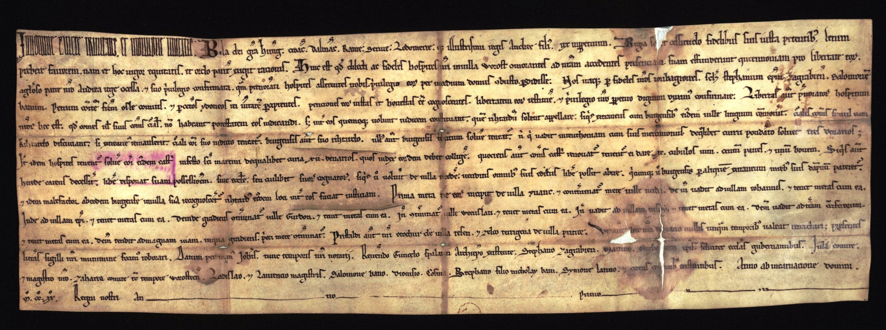
Isprava kojom Bela IV. potvrđuje gradu Varaždinu povlastice slobodnoga i kraljevskoga grada koje mu je dodijelio Andrija II.
1220.g. ; pergamena, 16 x 48 cm, latinski jezik
DAVŽ, 2, Poglavarstvo slobodnog i kraljevskog grada Varaždina, Radikalni arhiv I-2

Slide 19
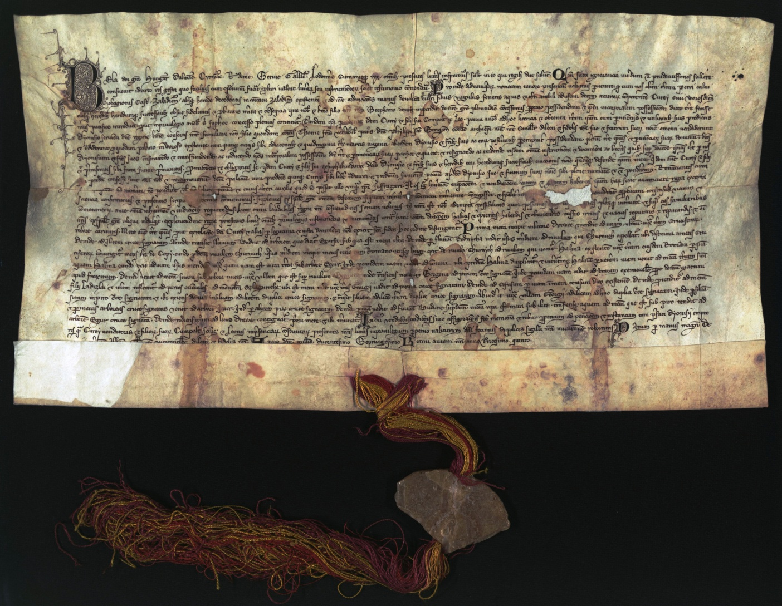
Isprava kojom Bela IV. dopušta prodaju i zamjenu zemlje u Zaladskoj županiji varaždinskom građaninu Kureju za palaču i pet kurija u Varaždinu kraljičinog dvorjanika Dionizija.
1270.g. , pergamena, 26,5 x 50 cm, latinski jezik
DAVŽ 2, Poglavarstvo slobodnog i kraljevskog grada Varaždina, Radikalni arhiv II-6

Slide 20
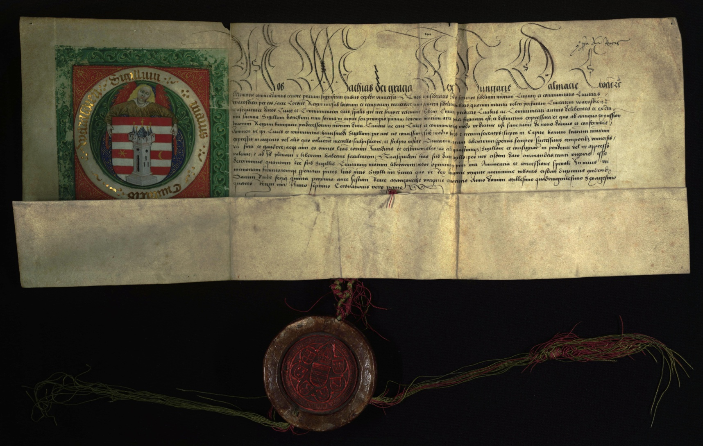
Grbovnica kojom Matija Korvin podjeljuje i potvrđuje grb i pečat gradu Varaždinu.
Budim, 12. srpnja 1464.g. pergamena s visećim pečatom, 20,7 x 55 cm, latinski jezik
DAVŽ 2, Poglavarstvo slobodnog i kraljevskog grada Varaždina, Radikalni arhiv X-136

Slide 21
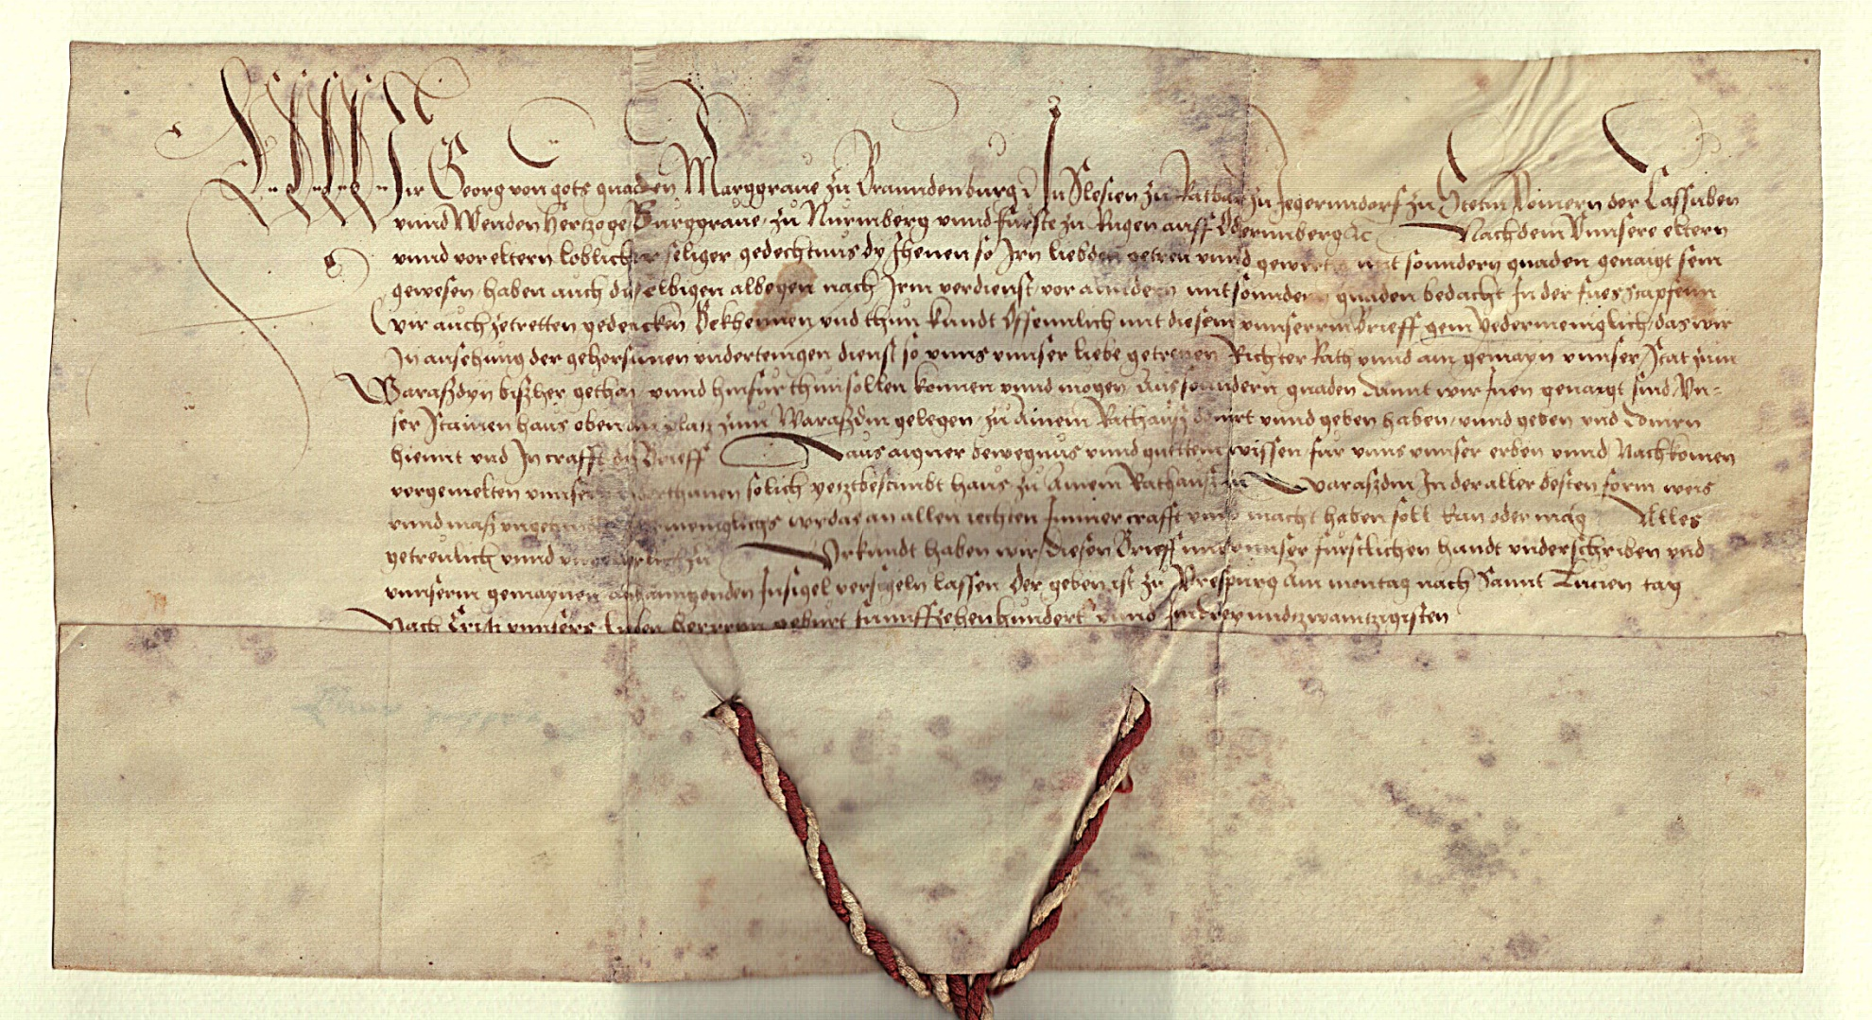
Isprava kojom markgrof Juraj Brandenburški daruje gradu Varaždinu kamenu kuću za vijećnicu
Požun, 14. prosinca 1523.g. pergamena s visećim pečatom, 19 x 37 cm, latinski jezi
DAVŽ, Poglavarstvo slobodnog i kraljevskog grada Varaždina, Radikalni arhiv XIV-187

Slide 22
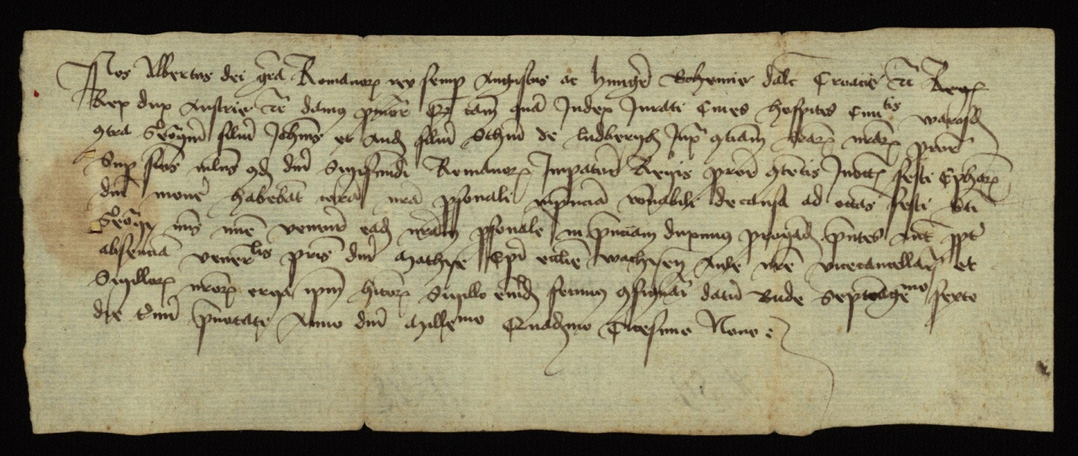
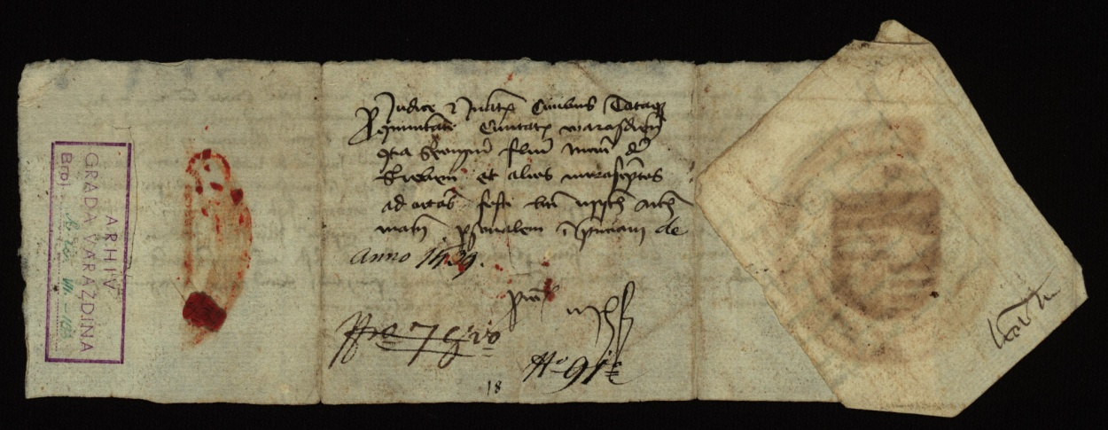
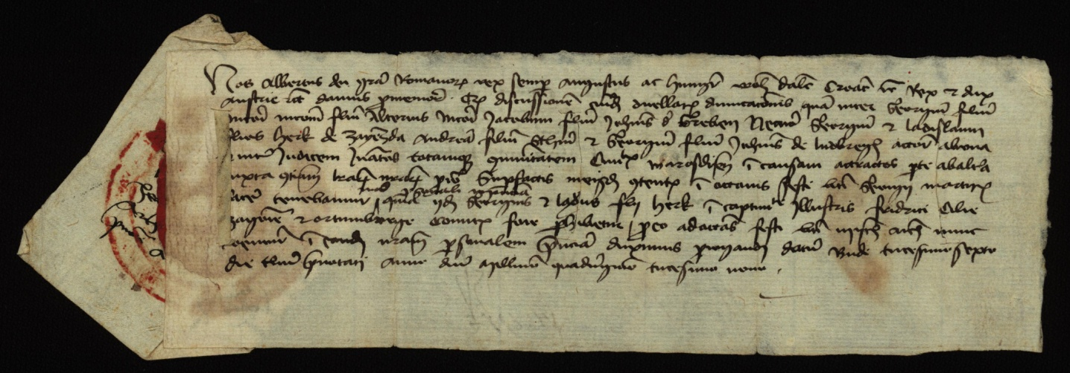
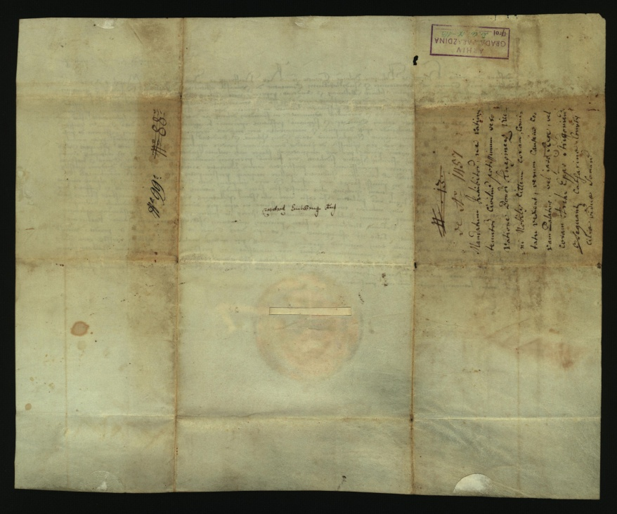
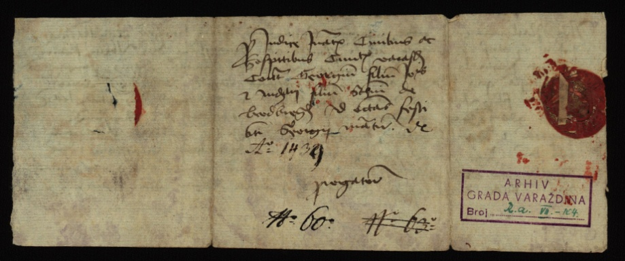
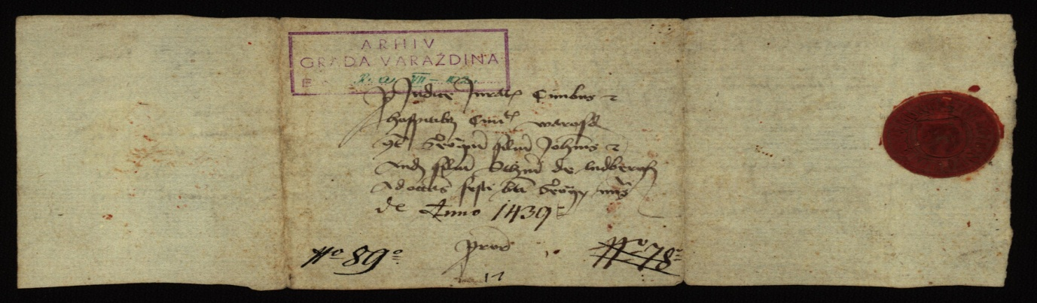
Fragmenti digitalizirane isprave

Slide 23


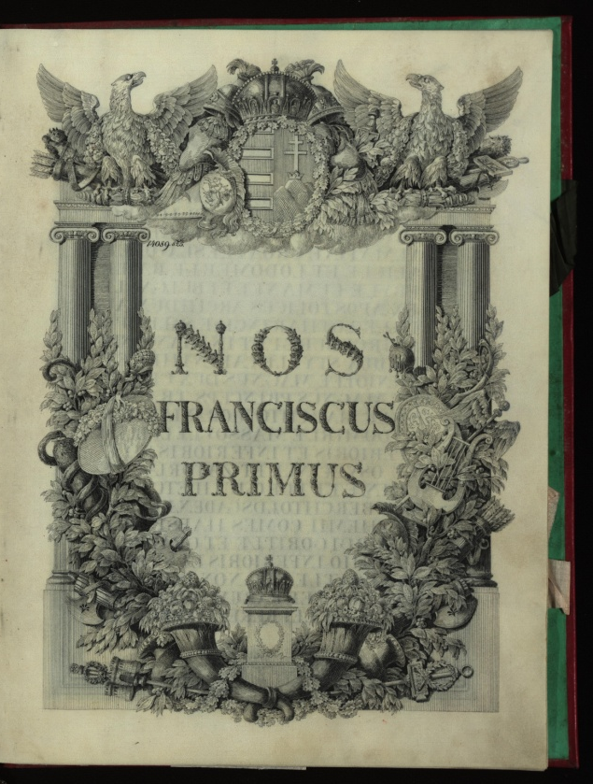
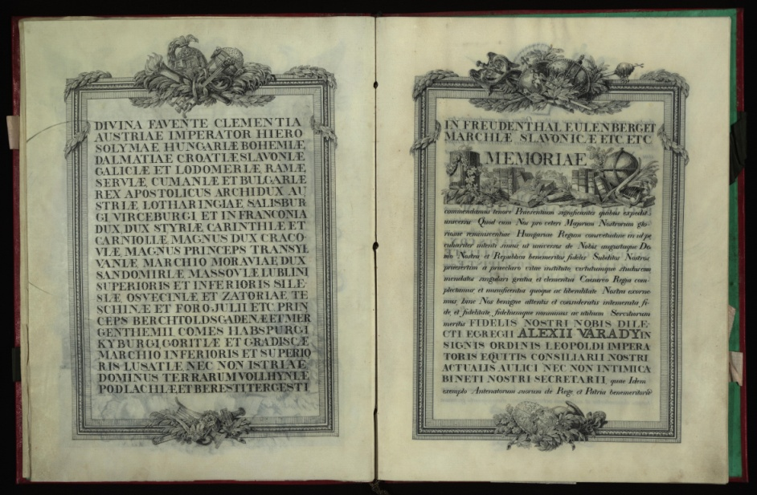
Grbovnice

